Slide 1



一图
读懂
中华人民共和国
反电信网络诈骗法
汇报人
XXXX
时间
2022.XX.XX

Slide 2

目录
第一章
总 则
第四章
互联网治理
第二章
电信治理
第五章
综合措施
第三章
金融治理
第六章
法律责任

Slide 3
第一部分
总则

Slide 4
1
总则
本法所称电信网络诈骗，是指以非法占有为目的，利用电信网络技术手段，通过远程、非接触等方式，诈骗公私财物的行为。
第二条
第三条
打击治理在中华人民共和国境内实施的电信网络诈骗活动或者中华人民共和国公民在境外实施的电信网络诈骗活动，适用本法。
境外的组织、个人针对中华人民共和国境内实施电信网络诈骗活动的，或者为他人针对境内实施电信网络诈骗活动提供产品、服务等帮助的，依照本法有关规定处理和追究责任。

Slide 5

1
总则
第六条
国务院建立反电信网络诈骗工作机制，统筹协调打击治理工作。
地方各级人民政府组织领导本行政区域内反电信网络诈骗工作，确定反电信网络诈骗目标任务和工作机制，开展综合治理。
公安机关牵头负责反电信网络诈骗工作，金融、电信、网信、市场监管等有关部门依照职责履行监管主体责任，负责本行业领域反电信网络诈骗工作。
人民法院、人民检察院发挥审判、检察职能作用，依法防范、惩治电信网络诈骗活动。
电信业务经营者、银行业金融机构、非银行支付机构、互联网服务提供者承担风险防控责任，建立反电信网络诈骗内部控制机制和安全责任制度，加强新业务涉诈风险安全评估。

Slide 6
1
总则
第八条
各级人民政府和有关部门
应当加强反电信网络诈骗宣传，普及相关法律和知识，提高公众对各类电信网络诈骗方式的防骗意识和识骗能力。
教育行政、市场监管、民政等有关部门和村民委员会、居民委员会
应当结合电信网络诈骗受害群体的分布等特征，加强对老年人、青少年等群体的宣传教育，增强反电信网络诈骗宣传教育的针对性、精准性，开展反电信网络诈骗宣传教育进学校、进企业、进社区、进农村、进家庭等活动。
各单位
应当加强内部防范电信网络诈骗工作，对工作人员开展防范电信网络诈骗教育；个人应当加强电信网络诈骗防范意识。单位、个人应当协助、配合有关部门依照本法规定开展反电信网络诈骗工作。

Slide 7
第二部分
电信治理

Slide 8

1
电信治理
第九条
第一款
电信业务经营者应当依法全面落实电话用户真实身份信息登记制度。
第十条
第一款
办理电话卡不得超出国家有关规定限制的数量。

Slide 9
1
电信治理
第十四条
任何单位和个人不得非法制造、买卖、提供或者使用下列设备、软件：
（一）
电话卡批量插入设备；
（二）
具有改变主叫号码、虚拟拨号、互联网电话违规接入公用电信网络等功能的设备、软件；
（三）
批量账号、网络地址自动切换系统，批量接收提供短信验证、语音验证的平台；
（四）
其他用于实施电信网络诈骗等违法犯罪的设备、软件。
电信业务经营者、互联网服务提供者应当采取技术措施，及时识别、阻断前款规定的非法设备、软件接入网络，并向公安机关和相关行业主管部门报告。

Slide 10
第三部分
金融治理

Slide 11

1
金融治理
第十五条
第二十条
银行业金融机构、非银行支付机构为客户开立银行账户、支付账户及提供支付结算服务，和与客户业务关系存续期间，应当建立客户尽职调查制度，依法识别受益所有人，采取相应风险管理措施，防范银行账户、支付账户等被用于电信网络诈骗活动。
国务院公安部门会同有关部门建立完善电信网络诈骗涉案资金即时查询、紧急止付、快速冻结、及时解冻和资金返还制度，明确有关条件、程序和救济措施。
公安机关依法决定采取上述措施的，银行业金融机构、非银行支付机构应当予以配合。
此次有相关图片

Slide 12
第四部分
互联网治理

Slide 13


1
互联网治理
第二十一条
电信业务经营者、互联网服务提供者为用户提供下列服务，在与用户签订协议或者确认提供服务时，应当依法要求用户提供真实身份信息，用户不提供真实身份信息的，不得提供服务：
（一）
提供互联网接入服务；
（二）
提供网络代理等网络地址转换服务；
（三）
提供互联网域名注册、服务器托管、空间租用、云服务、内容分发服务；
（四）
提供信息、软件发布服务，或者提供即时通讯、网络交易、网络游戏、网络直播发布、广告推广服务。

Slide 14
1
互联网治理
第二十五条
任何单位和个人不得为他人实施电信网络诈骗活动提供下列支持或者帮助：
（一）
出售、提供个人信息；
（二）
帮助他人通过虚拟货币交易等方式洗钱；
（三）
其他为电信网络诈骗活动提供支持或者帮助的行为。
电信业务经营者、互联网服务提供者应当依照国家有关规定，履行合理注意义务，对利用下列业务从事涉诈支持、帮助活动进行监测识别和处置：
（一）
提供互联网接入、服务器托管、网络存储、通讯传输、线路出租、域名解析等网络资源服务；
（二）
提供信息发布或者搜索、广告推广、引流推广等网络推广服务；
（三）
提供应用程序、网站等网络技术、产品的制作、维护服务；
（四）
提供支付结算服务。

Slide 15
第五部分
综合措施

Slide 16
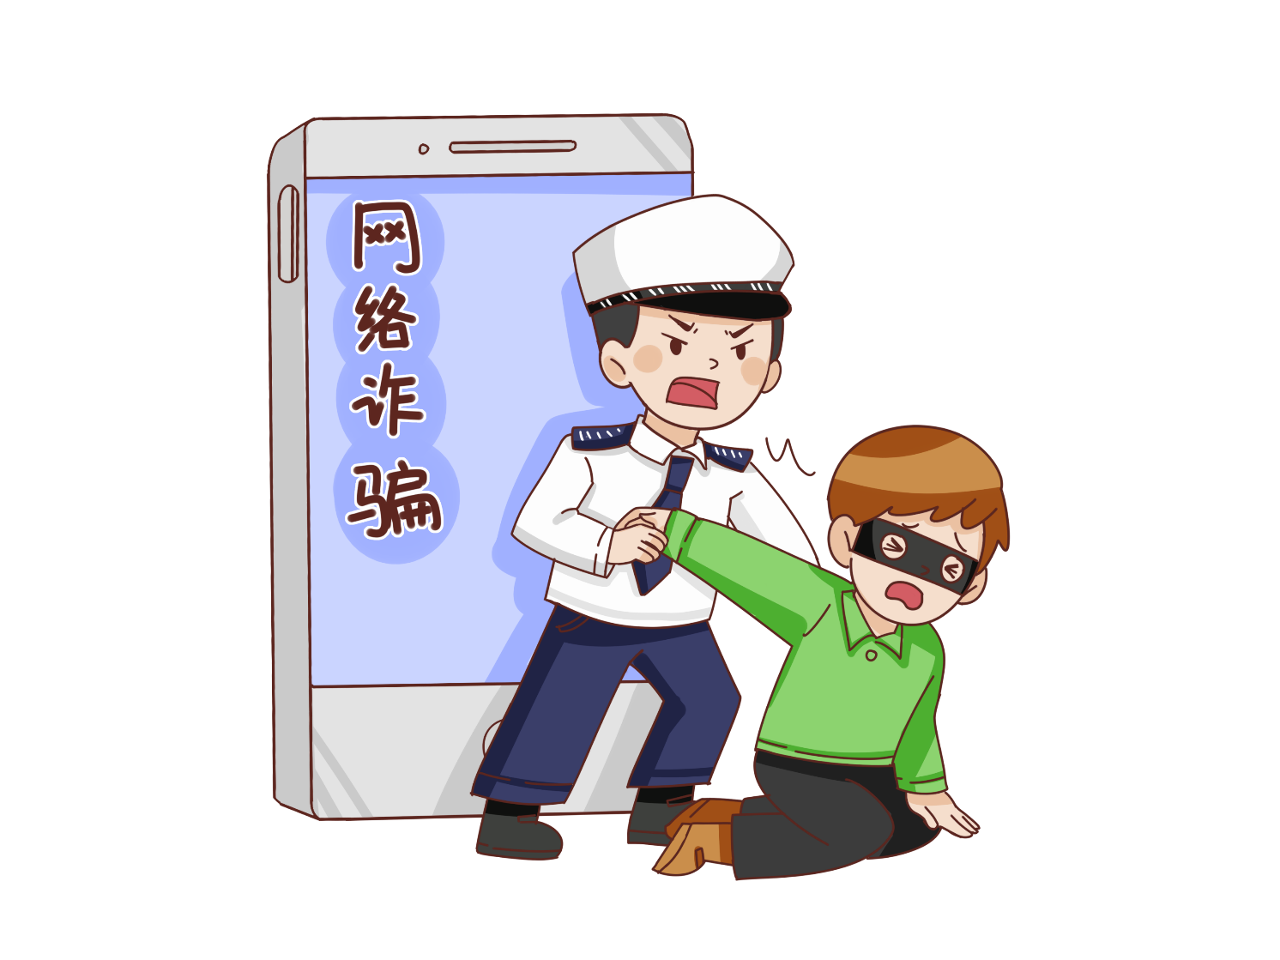
1
综合措施
任何单位和个人不得非法买卖、出租、出借电话卡、物联网卡、电信线路、短信端口、银行账户、支付账户、互联网账号等，不得提供实名核验帮助；不得假冒他人身份或者虚构代理关系开立上述卡、账户、账号等。
第三十一条
第三十六条
对前往电信网络诈骗活动严重地区的人员，出境活动存在重大涉电信网络诈骗活动嫌疑的，移民管理机构可以决定不准其出境。
因从事电信网络诈骗活动受过刑事处罚的人员，设区的市级以上公安机关可以根据犯罪情况和预防再犯罪的需要，决定自处罚完毕之日起六个月至三年以内不准其出境，并通知移民管理机构执行。
此次有相关图片

Slide 17
第六部分
法律责任

Slide 18

1
法律责任
此次有相关图片
第三十八条
组织、策划、实施、参与电信网络诈骗活动或者为电信网络诈骗活动提供帮助，构成犯罪的，依法追究刑事责任。
前款行为尚不构成犯罪的，由公安机关处十日以上十五日以下拘留；没收违法所得，处违法所得一倍以上十倍以下罚款，没有违法所得或者违法所得不足一万元的，处十万元以下罚款。

Slide 19
1
法律责任
本法第三十九、四十、四十一条规定：
电信业务经营者、互联网服务提供者、银行业金融机构、非银行支付机构违反本法规定，由有关主管部门责令改正。
情节较轻
给予警告、通报批评，或者处五万元以上五十万元以下罚款；
情节严重
处五十万元以上五百万元以下罚款，并可以由有关主管部门责令停止新增业务、缩减业务类型或者业务范围、暂停相关业务、停业整顿、关闭网站或者应用程序、吊销相关业务许可证或者吊销营业执照，对其直接负责的主管人员和其他直接责任人员，处一万元以上二十万元以下罚款。

Slide 20
一图
读懂
中华人民共和国
反电信网络诈骗法
汇报人
XXXX
时间
2022.XX.XX

